Slide 1
МИНИСТЕРСТВО ОБРАЗОВАНИЯ И НАУКИ РЕСПУБЛИКИ КАЛМЫКИЯ
ЦЕНТР ОЦЕНКИ И КАЧЕСТВА ОБРАЗОВАНИЯ
РЕСПУБЛИКА КАЛМЫКИЯ
ОРГАНИЗАЦИЯ И ПРОВЕДЕНИЕ
ЕДИНОГО ГОСУДАРСТВЕННОГО ЭКЗАМЕНА В ППЭ
в 2024 ГОДУ
(ОСНОВНОЙ ПЕРИОД)
г. Элиста, 2024

Slide 2
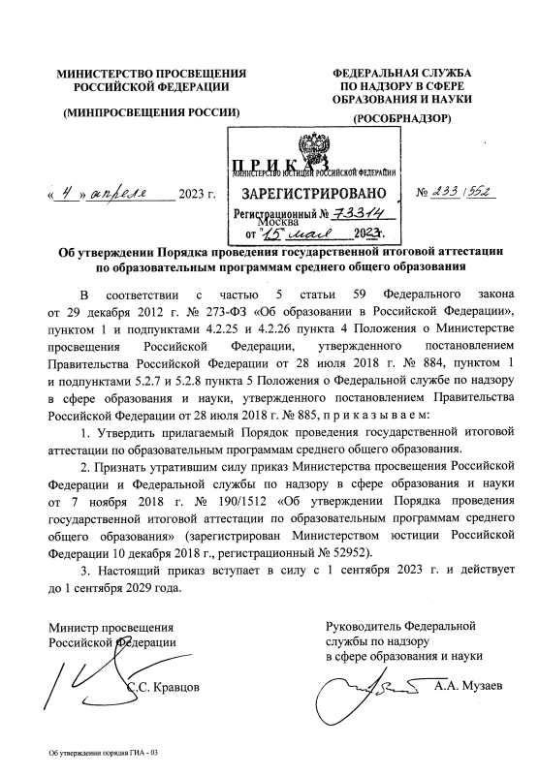
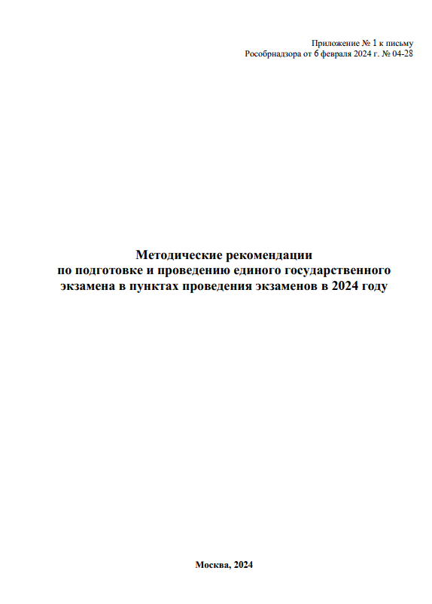
МЕТОДИЧЕСКИЕ РЕКОМЕНДАЦИИ ПО ПОДГОТОВКЕ
И ПРОВЕДЕНИЮ ЕГЭ И ГВЭ В ППЭ В 2024 ГОДУ
Приказ Министерства Просвещения РФ №233/552 от 4 апреля 2023 г. «Об утверждении Порядка проведения ГИА по образовательным программам среднего общего образования»

Slide 3
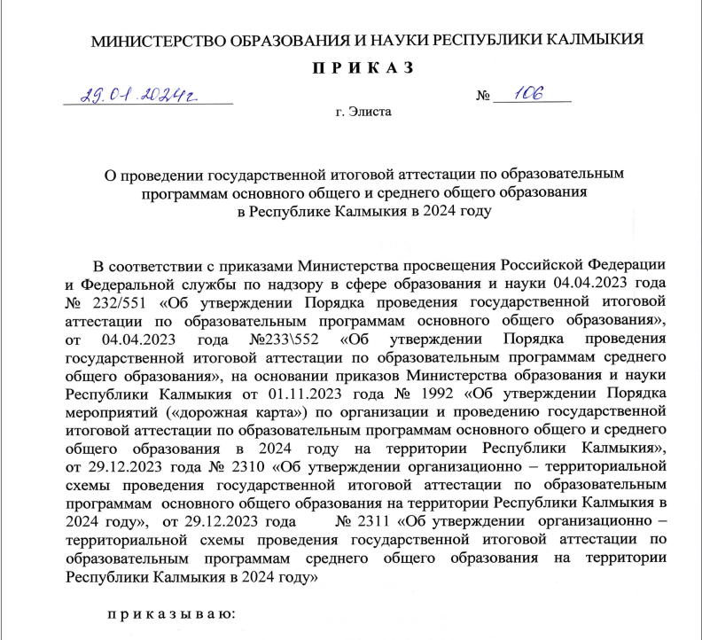
Проведение ГИА-11 2024 г в основной период
на территории Республики Калмыкия
23.05-05.07.2024
сроки проведения
основного периода ЕГЭ
30
Пунктов проведения
экзаменов ГИА-11
17 ППЭ ЕГЭ на базе ОО
11 ППЭ на дому ( 7 в форме ЕГЭ, 4 в форме ГВЭ)
2 ППЭ в форме ГВЭ на базе ОО
139
количество назначенных аудиторий
Приказ МОиН РК № 106 от 29.01.2024 г.
«О проведении ГИА-11, ГИА-9 в Республике Калмыкия в 2024 году»

Slide 4
РАБОТНИКИ ППЭ ЕГЭ-2024
количество работников ППЭ, привлекаемых к проведению основного периода
1597
522
организаторы в аудитории
97 члены ГЭК
52 руководители ППЭ
53 технические специалисты
224
организаторы
вне аудитории
медицинские работники
75
около 570
общественных наблюдателей

Slide 5
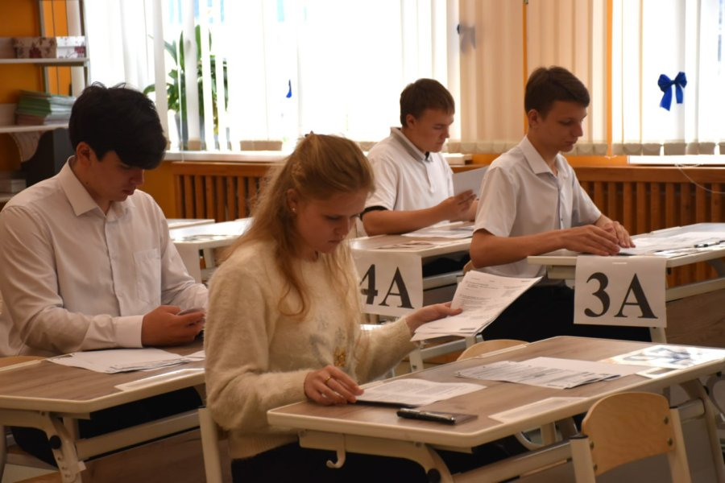
УЧАСТНИКИ ГИА-11 2024
1565
ВСЕГО ЗАРЕГИСТРИРОВАННО
64
участники со специализированной рассадкой, с ОВЗ
1346 ВТГ
38 СПО
165 ВПЛ
2 НЕ ЗАВЕРШИВШИЙ СОО
14 10 КЛАСС
ФОРМА ГИА:
ЕГЭ 1560 УЧАСТНИКОВ
ГВЭ 5 УЧАСТНИКОВ
ЕГЭ/ГВЭ 1 УЧАСТНИК

Slide 7
УЧАСТНИКУ ЭКЗАМЕНА
ЗАПРЕЩАЕТСЯ:
РАЗРЕШАЕТСЯ
иметь при себе
доп. материалы:
Математика – линейка, не содержащая справочной информации;
Физика – непрограммируемый калькулятор и линейка
Химия – непрограммируемый калькулятор
География – линейка, транспортир, непрограммируемый калькулятор

Slide 8
Вход лиц, привлекаемых к проведению ЕГЭ
В день проведения ЕГЭ руководитель ППЭ, руководитель ОО и Технический специалист должны явиться в ППЭ
не позднее 07:30 по местному времени.
С 08:00 ответственный организатор вне аудитории на входе проверяет наличие документов, устанавливает соответствие личности представленным документам, проверяет наличие указанных лиц в форме ППЭ-07 «Список работников ППЭ и общественных наблюдателей»
В случае неявки распределенных в ППЭ работников руководителем ППЭ проводится замена работников (только из числа, распределенных в данный ППЭ в день экзамена) в соответствии с формой ППЭ-19 «Контроль изменения состава работников в день экзамена».

Slide 9
Подготовка аудитории ППЭ в день экзамена
НЕ ПОЗДНЕЕ 08:45
ДЕЙСТВИЯ ОРГАНИЗАТОРА В АУДИТОРИИ
Вывесить на дверь аудитории 1 экземпляр формы ППЭ-05-01 «Список участников экзамена в аудитории»
Подготовить на доске информацию для проведения инструктажа по заполнению регистрационных полей бланков
Раздать черновики на рабочие места участников экзамена
Ответственному организатору распределить роли организаторов в аудитории на процедуру печати ЭМ:
организатор, ответственный за печать ЭМ;
организатор, ответственный за проверку качества ЭМ
организатор, ответственный за сканирование в аудитории.

Slide 10
Действия члена ГЭК и технического специалиста
В 09:30 часов в Штабе ППЭ член ГЭК, используя свой токен, получает ключ доступа к ЭМ в личном кабинете ППЭ, технический специалист записывает его на флеш-накопитель для переноса данных между станциями ППЭ.
Получив ключ доступа к ЭМ, технический специалист и член ГЭК обходят все аудитории ППЭ, где выполняется печать ЭМ.
В каждой аудитории технический специалист и член ГЭК производят загрузку ключа доступа к ЭМ и его активацию, подключив к станции организатора токен члена ГЭК и введя пароль.

Slide 11
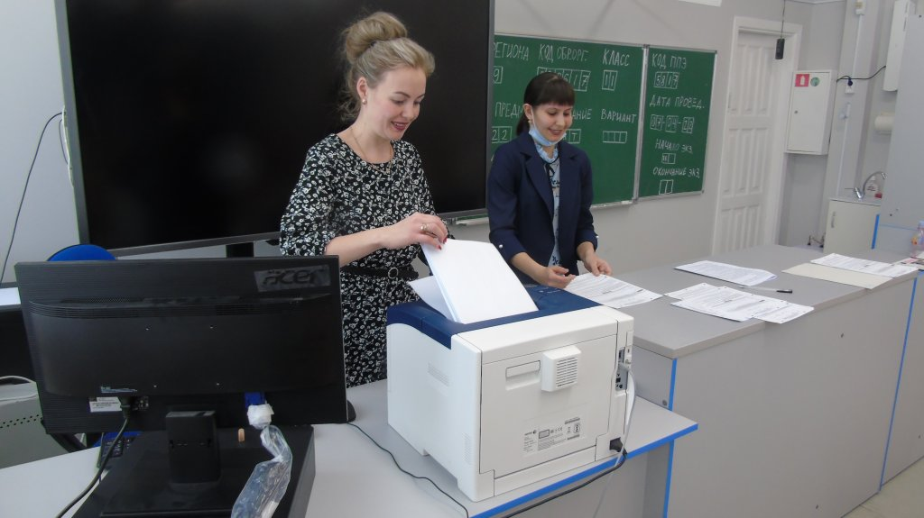
Проведение ЕГЭ в аудитории
С 9:50 проводится первая часть инструктажа
Не ранее 10:00 ответственным организатором за печать ЭМ выполняет печать ЭМ с электронного носителя.
После печати ЭМ проводится вторая часть инструктажа.
В случает обнаружения участником экзамена брака, некомплектности, порчи ЭМ участником экзамена или опоздания участника, распечатывают и выдают новый комплект ЭМ. Замена комплекта производится полностью, включая КИМ.
Во время экзамена участники экзамена имеют право выходить из аудитории и перемещаться по ППЭ только в сопровождении одного из организаторов вне аудитории.
Каждый выход участника из аудитории фиксируется организатором в ведомости учета времени отсутствия участников экзамена в аудитории (форма ППЭ-12-04-МАШ)

Slide 12
Завершение экзамена
Передает запечатанный ВДП с комплектами бланков участников руководителю ППЭ в Штабе ППЭ в зоне видимости камер видеонаблюдения.
Ответственный организатор в аудитории
Принимает все экзаменационные материалы из аудитории от ответственного организатора в присутствии членов ГЭК
Руководитель ППЭ
- Заполняют все необходимые формы
Передает техническому специалисту формы ППЭ для сканирования
Руководитель ППЭ
Член ГЭК
Осуществляет сканирование форм: ППЭ-07, ППЭ-14-01, ППЭ-13-02-МАШ, ППЭ-18-МАШ (при наличии), ППЭ-19 (при наличии), ППЭ-21, ППЭ-22 (при наличии). Также сканируются материалы апелляций о нарушении установленного порядка проведения ГИА (формы ППЭ-02 и ППЭ-03 (при наличии) в присутствии членов ГЭК, руководителей ППЭ и общественных наблюдателей (при наличии)
Технический специалист

Slide 13
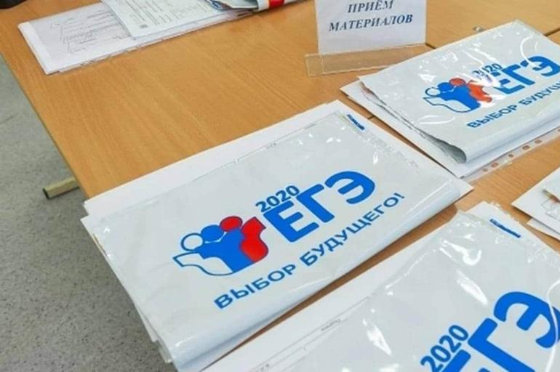
Завершение экзамена: Передача материалов в РЦОИ
Руководитель ППЭ, Член ГЭК, Технический специалист ожидают в Штабе ППЭ подтверждения от РЦОИ факта успешного получения и расшифровки переданного пакета с электронными образами бланков и форм ППЭ (статус пакета с электронными образами бланков и форм ППЭ принимает значение «подтвержден»).
Руководитель ППЭ, Член ГЭК ещё раз пересчитывают все ВДП с бланками ЕГЭ и упаковывают их для хранения и транспортировки в РЦОИ.

Slide 14
САЙТ: COKO08.RU
ЭЛ.ПОЧТА:COKO08@MAIL.RU
Горячая линия РЦОИ: 8(84722) 3-90-90
Техническая поддержка:
8-999-259-90-00
Контакты РЦОИ Республика Калмыкия

Slide 15
Консультационная и техническая поддержка ППЭ ФЦТ
Контакты: 8-800-302-31-56
8-499-302-31-56
Эл. почта: help-ppe@rustest.ru.

